Slide 1

Tập đọc Lớp 5B
Cái gì quý nhất ?

Slide 2

Khởi động

Slide 3

Con số may mắn
1
2
3
4
5
Sơn
6
7
8
9
10
11
12
13
14
15
16
17
18
Ngọc
22
23
24
19
20
21
25
26
27
28
29
30

Slide 4

Thứ hai ngày 31 tháng 10 năm 2022
Tập đọc
Cái gì quý nhất ?

Slide 5
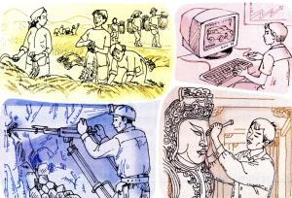
Tập đọc
Cái gì quý nhất.
Trịnh Mạnh

Slide 6
Luyện đọc:
* Đọc đúng:
- tranh luận, sôi nổi, phân giải, lao động, vô vị, lấy lại,…
* Ngắt câu:
- Theo tớ,/ quý nhất là lúa gạo.// Các cậu có thấy ai/ không ăn mà sống được không?//
* Giải nghĩa từ:
- Tranh luận: bàn cãi đẻ tìm ra lẽ phải.
- Phân giải: giải thích cho thấy rõ đúng sai, phải trái, lợi hại.

Slide 7
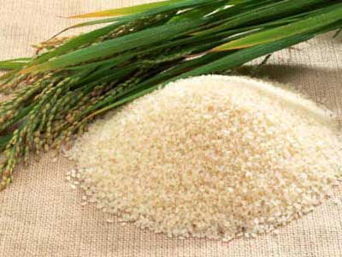
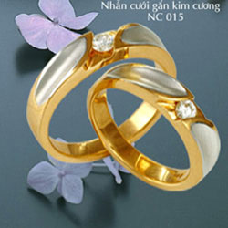

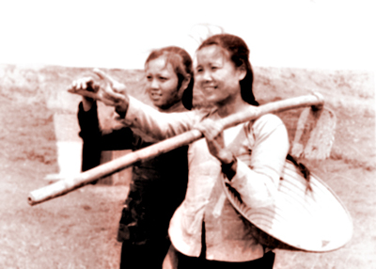
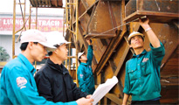

Lúa gạo
Vàng bạc
Thì giờ
Người lao động

Slide 8
Tìm hiểu bài:
1. Theo Hùng, Quý, Nam cái gì quý nhất trên đời?
* Hùng cho rằng lúa gạo là quý nhất.
* Quý cho rằng vàng bạc quý nhất.
* Nam cho rằng thì giờ quý nhất.
2. Mỗi bạn đưa ra lí lẽ như thế nào để bảo vệ ý kiến của mình?
- Hùng cho rằng lúa gạo là quý nhất vì con người không thể sống mà không ăn được.
- Quý cho rằng vàng bạc là quý nhất vì mọi người thường nói quý như vàng, có vàng là có tiền, có tiền sẽ mua được lúa gạo.
- Nam cho rằng thì giờ là quý nhất vì người ta thường nói thì giờ quý hơn vàng, có thì giờ mới làm ra được lúa, gạo vàng bạc.

Slide 9
3. Vì sao thầy giáo cho rằng người lao động mới là quý nhất?
- Vì không có người lao động thì không có lúa gạo, vàng bạc và thì giờ cũng trôi qua một cách vô vị.
4. Chọn tên khác cho bài văn và nêu lí do vì sao em chọn tên gọi đó.
A. Cuộc tranh luận thú vị
: vì đây là cuộc tranh luận của 3 bạn về vấn đề nhiều học sinh tranh cãi.
: vì bài văn đưa ra một lí lẽ nhưng cuối cùng lí lẽ đúng nhất là: Người lao động là quý nhất.
B. Ai có lí
: vì đây là kết luận có sức thuyết phục nhất của cuộc tranh luận.
C. Người lao động là quý nhất

Slide 10
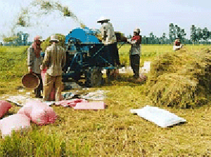
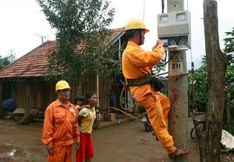
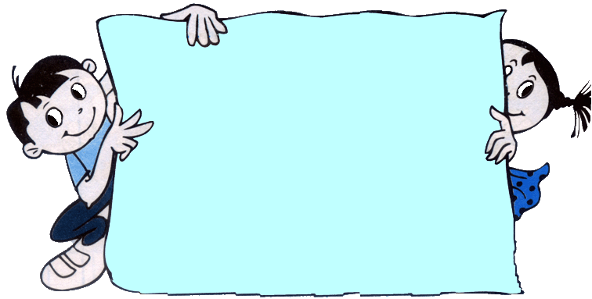
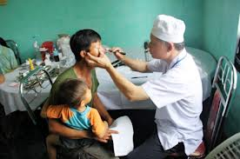
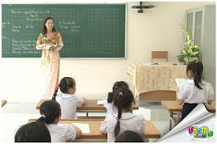
Người lao động là quý nhất

Slide 11
Tập đọc
Cái gì quý nhất.
* Bài văn nói lên điều gì?
Nội dung:
Bài văn giúp ta hiểu vấn đề tranh luận và ý được khẳng định qua tranh luận: Người lao động là quý nhất.
Notes:
11

Slide 12




Trò chơi
Bạn hãy chọn cánh hoa mà bạn thích nhất và thực hiện yêu cầu đi kèm.
3
4
Em chọn cánh hoa nào?
1
2

Slide 13
Câu chuyện em vừa học có mấy nhân vật?
Đó là những nhân vật nào?
Câu chuyện em vừa học có 4 nhân vật
Đó là Hùng, Quý, Nam và thầy giáo.

Slide 14
Qua bài học, bản thân em học tập được điều gì?
Em cần biết quý thời gian, chăm chỉ
học tập, yêu lao động

Slide 15
Theo em, cái gì quý nhất trên đời?
A Vàng
B Thì giờ
C Lúa gạo
D Người lao động
D

Slide 16
Em cho biết tiết Tập đọc hôm nay
có nội dung là gì?
Bài văn giúp ta hiểu vấn đề tranh
luận và ý đúng được khẳng định
qua tranh luận: Người lao động là
quý nhất.

Slide 17
* Nội dung: Bài văn giúp ta hiểu vấn đề tranh luận và ý đúng được khẳng định qua tranh luận: Người lao động là quý nhất.

Slide 18

CHÀO CÁC EM !

